Slide 1

CUAI 전력 스터디
2022.03.15
발표자 : 장준혁

Slide 2
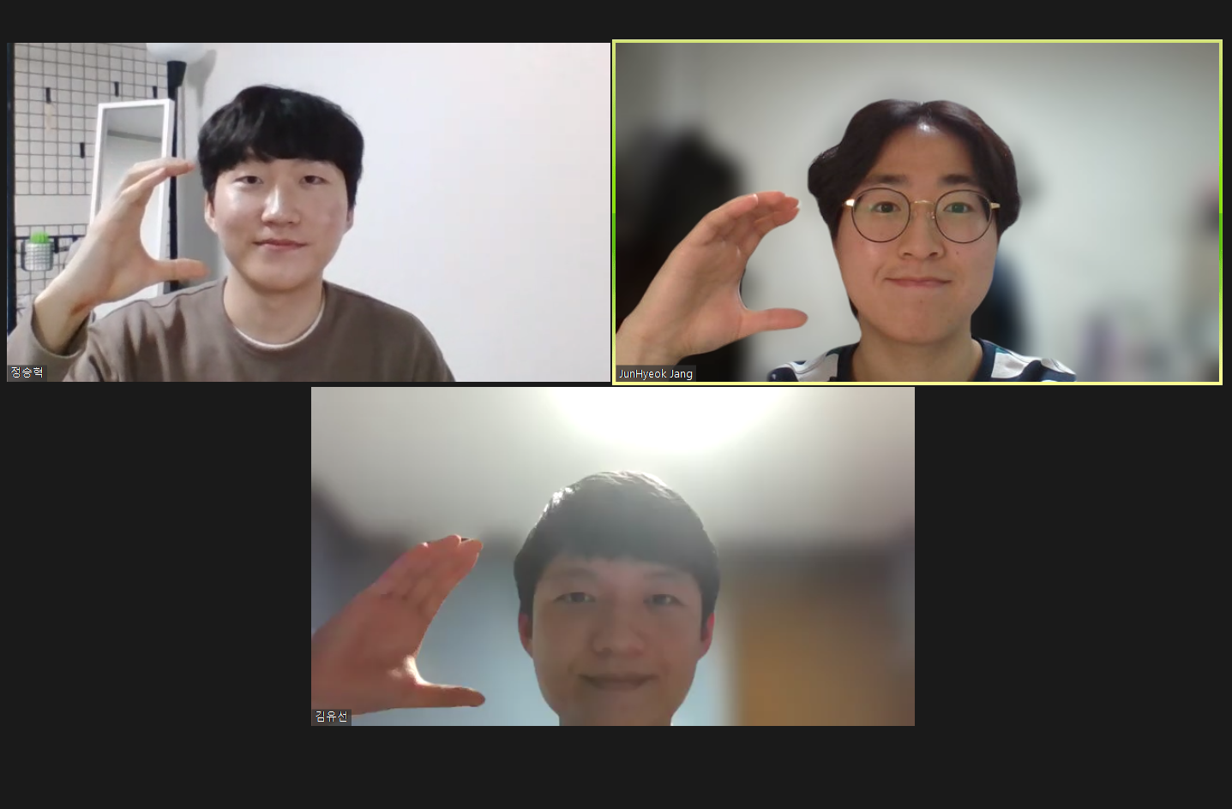
스터디원 소개 및 만남 인증
스터디원 1 : 김유선
스터디원 2 : 장준혁
스터디원 3 : 정승혁

Slide 3
목차
기존의 전력대회 일정 알아보기
전력데이터를 활용하기 위한 주제 선정
시계열 데이터 및 모델 선정 N-Beats

Slide 4

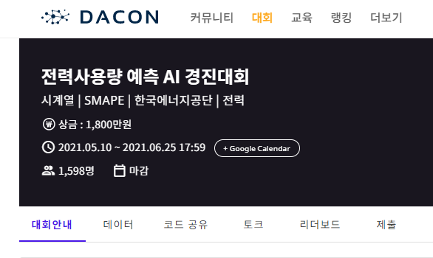
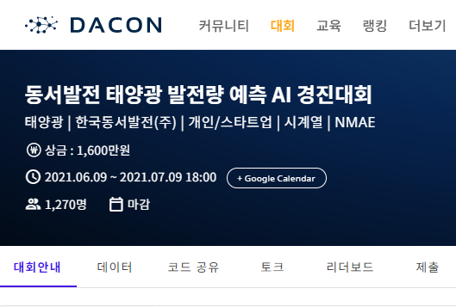
1. 기존의 전력대회 일정 알아보기

Slide 5
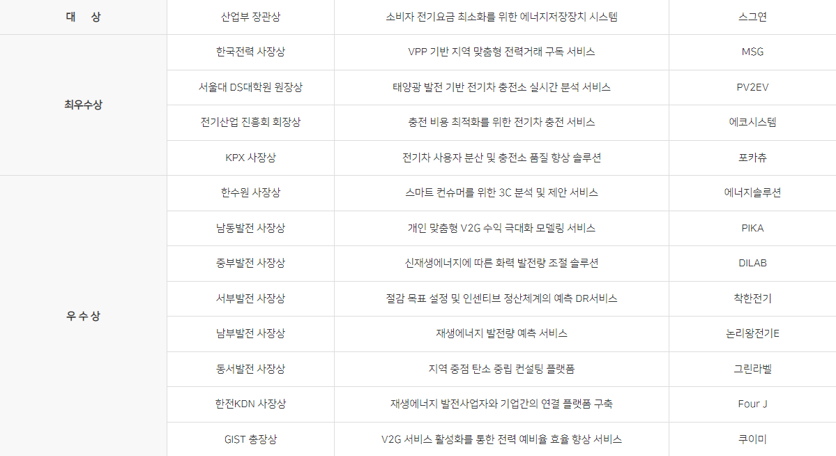
2. 전력데이터를 활용하기 위한 주제 선정

Slide 6
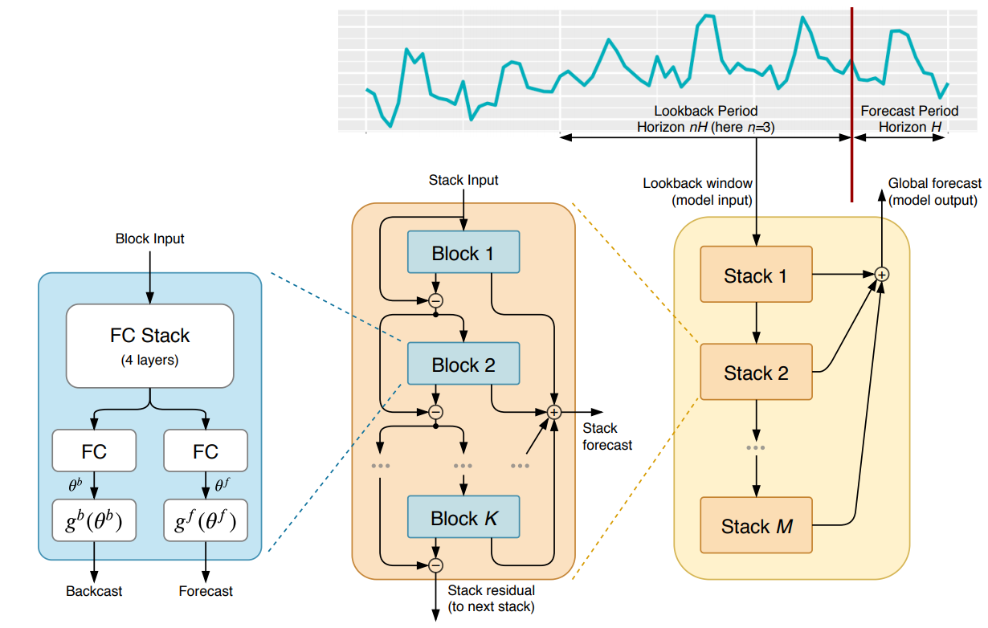
3. 시계열 데이터 및 모델 선정 N-Beats
Time Series(시계열 데이터)를 처리하기 위해 end-to-end deep learning approach를 시도한 N-Beats

Slide 7
4. 향 후 계획
1) 매 주 목요일 오전 10시 30분 ~ 12시 정기회의 진행
2) N-Beats 모델을 “태양광 예측 대회“ 코드에 적용해보기
3) 전력데이터 이용 주제 선정 심화

